Slide 1
MOS操作系统实验 lab4 系统调用和fork
姜博 gongbell@gmail.com

Slide 2
内容提要
实验概述
实验内容
完成系统调用的机制
完成几个基本系统调用
实现进程通讯需要的系统调用
实现fork函数和缺页中断的处理
测试结果

Slide 3
实验概述
掌握系统调用的概念及流程
实现进程间通讯机制
实现 fork 函数
掌握缺页中断的处理流程

Slide 4
实验内容——系统调用的机制
MIPS的异常模型
从用户态到内核态
（陷入异常）
从内核态回到用户态
（恢复现场）
User Program
Kernel
syscall
System Call
eret

Slide 5
writef 的调用树
user/printf.c : void writef(char *fmt, ...)
user/print.c : void user_lp_Print(……)
user/printf.c : void user_myoutput(void *arg, const char *s, int l)
user/syscall_lib.c : void syscall_putchar(char ch)
user/syscall_wrap.S : msyscall
lib/syscall.S : handle_sys
lib/syscall_all.c : void sys_putchar(int sysno, int c, int a2, int a3, int a4, int a5)
drivers/gxconsole/console.c : void printcharc(char ch)
用户态
内核态

Slide 6
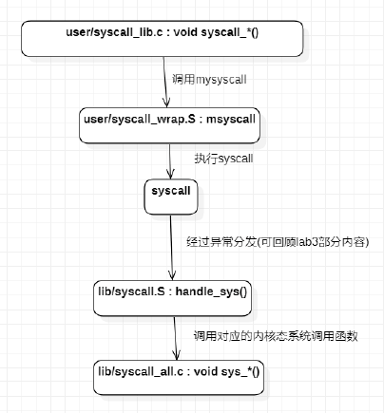
系统调用的流程图示
user/syscall_lib.c：用户态的系统调用接口
user/syscall_wrap.S：执行特权指令syscall的汇编
lib/syscall.S：内核的系统调用中断入口
lib/syscall_all.c：具体的系统调用的实现

Slide 7
用户态的系统调用接口
void syscall_putchar(char ch) {
msyscall(SYS_putchar, (int)ch, 0, 0, 0, 0);
}
汇编函数
user/syscall_wrap.S
系统调用号
include/unistd.h
参数，补齐成 6 个参数

Slide 8
执行特权指令syscall
Exercise 4.1：填写user/syscall_wrap.S 中的msyscall 函数，使得用户部分的系统调用机制可以正常工作。
LEAF(msyscall)
// TODO: execute a `syscall` instruction and return from msyscall
END(msyscall)

Slide 9
MIPS调用规范(ABI)
User_Stack
0
0
???
???
???
???
sp+16
0
0
0
0
(int)ch
SYS_putchar
sp
栈顶
Registers
第一个参数
0 | a3
0 | a2
(int)ch | a1
SYS_putchar | a0
※MIPS ABI规定寄存器传参不需要复制到堆栈内

Slide 10
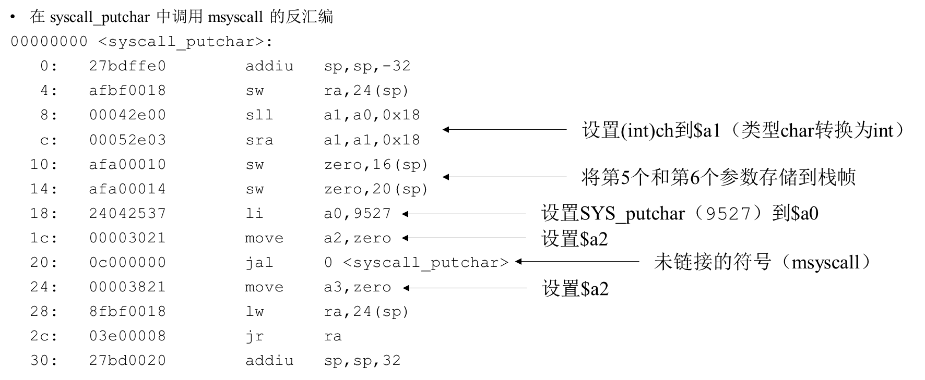
MIPS调用规范(ABI) 续
设置$a3

Slide 11
内核的系统调用中断入口
因为特权指令syscall，处理器陷入内核态
根据异常向量跳转到handle_sys函数

Slide 12
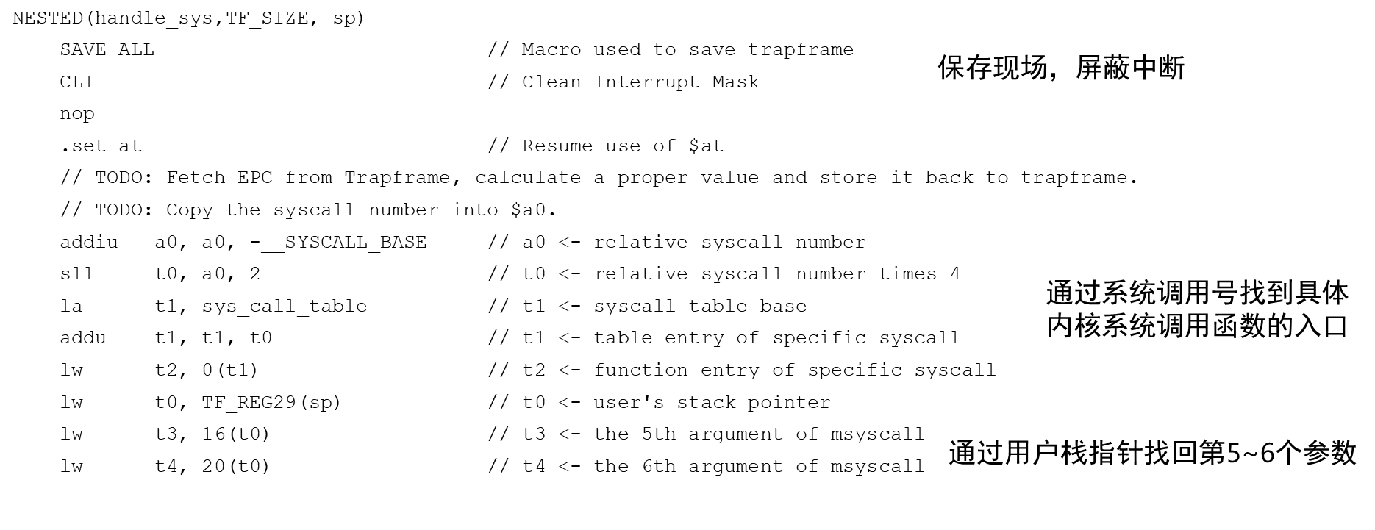
handle_sys 函数
Exercise 4.2 ：按照lib/syscall.S 中的提示，完成handle_sys 函数，使得内核部分的系统调用机制可以正常工作。

Slide 13
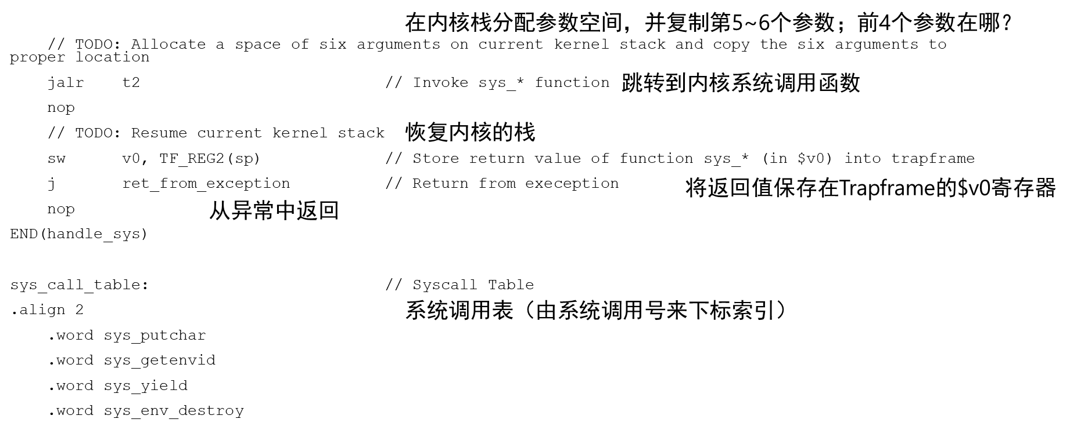
handle_sys 函数

Slide 14
系统调用的实现
内核系统调用 | 作用
sys_putchar | 输出字符（控制台驱动）
sys_getenvid | 取得自身的进程ID
sys_yield | 放弃处理机
sys_env_destroy | 结束销毁进程
sys_set_pgfault_handler | 缺页中断相关
sys_mem_alloc | 物理页面分配
sys_mem_map | 虚拟页面映射
sys_mem_unmap | 虚拟页面去映射
sys_env_alloc | 创建一个进程（fork）
sys_set_env_status | 设置子进程的运行状态
sys_set_trapframe | 弃用
sys_panic | 造成kernel panic（调试用途）
sys_ipc_can_send | 进程通讯相关
sys_ipc_recv | 进程通讯相关
sys_cgetc | 输入字符（控制台驱动）

Slide 15
系统调用的实现
Exercise 4.3 ：实现lib/syscall_all.c 中的int sys_mem_alloc(int sysno,u_int envid,u_int va, u_int perm) 函数。
这个系统调用的功能是分配内存，用户程序可以通过这个系统调用给该程序所允许的虚拟内存空间内存显式地分配实际的物理内存。
可能用到的函数：page_alloc，page_insert。
Exercise 4.4 ：实现lib/syscall_all.c 中的int sys_mem_map(int sysno,u_int srcid,u_int srcva, u_int dstid, u_dstva, u_int perm) 函数。
这个系统调用的功能是将源进程地址空间中的相应内存映射到目标进程的相应地址空间的相应虚拟内存中去。
可能用到的函数：page_alloc，page_insert，page_lookup。

Slide 16
系统调用的实现
Exercise 4.5 ：实现lib/syscall_all.c 中的int sys_mem_unmap(int sysno,u_int envid,u_int va) 函数。
这个系统调用的功能是解除某个进程地址空间虚拟内存和物理内存之间的映射关系。可能用到的函数：page_remove。
Exercise 4.6 ：实现lib/syscall_all.c 中的void sys_yield(void) 函数。
这个系统调用的功能主要用于实现用户进程对CPU的放弃。

Slide 17
进程间通讯 IPC
在进程控制块 PCB 中设置若干的域
env_ipc_value 传递的“值”
env_ipc_from 发送者的进程ID
env_ipc_recving 自身接收状态
env_ipc_dstva 页面映射地址
env_ipc_perm 页面映射权限
IPC 的核心系统调用
接收 sys_ipc_recv
发送 sys_ipc_can_send
※在Lab4的测试中，并不涉及页面的传递。但在Lab5的文件系统服务中依赖于正确的页面传递的IPC实现。

Slide 18
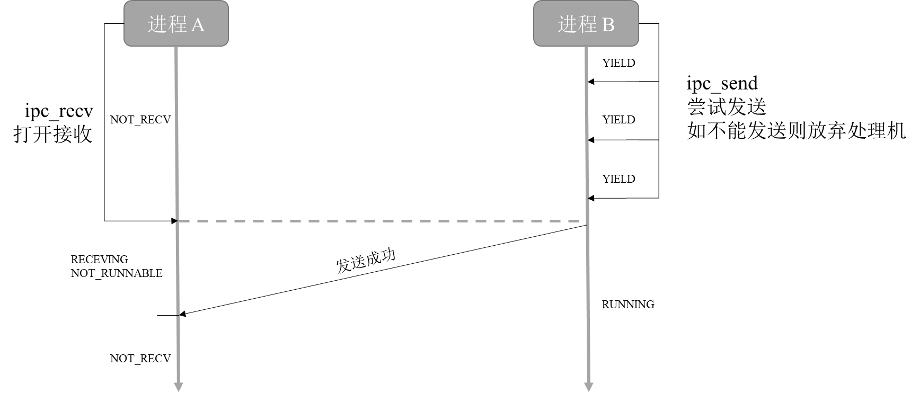
进程间通讯 IPC 续

Slide 19
IPC 的用户接口（user/ipc.c）
void ipc_send(u_int whom, u_int val, u_int srcva, u_int perm) {
int r;
while ((r = syscall_ipc_can_send(whom, val, srcva, perm)) == -E_IPC_NOT_RECV) {
syscall_yield();
}
if (r == 0) {
return;
}
user_panic("error in ipc_send: %d", r);
}

Slide 20
IPC 的用户接口（user/ipc.c）
u_int ipc_recv(u_int *whom, u_int dstva, u_int *perm) {
syscall_ipc_recv(dstva);
if (whom) {
*whom = env->env_ipc_from;
}
if (perm) {
*perm = env->env_ipc_perm;
}
return env->env_ipc_value;
}

Slide 21
IPC 相关的系统调用
Exercise 4.7 ：
实现lib/syscall_all.c 中的void sys_ipc_recv(int sysno,u_int dstva)函数和int sys_ipc_can_send(int sysno,u_int envid, u_int value, u_int srcva,u_int perm) 函数。
注：由于在我们的用户程序中，会大量使用srcva 为0 的调用来表示不需要传递物理页面，因此在编写相关函数时也需要注意此种情况

Slide 22
Fork
这是一个非原子的用户态的 fork 函数。所以主要工作是在 user/fork.c 中完成；
Fork主要流程：
父进程：
调用syscall_env_alloc创建子进程env，并设置相关参数
duppage复制页表内容，并设置相关标志（如PTE_COW）
为子进程分配异常处理栈，设置缺页处理函数入口
子进程：
设置用户env指针
运行时触发缺页中断，在内核态保存现场，返回到用户态进行缺页处理
用户态pgfault处理缺页中断，拷贝页面
用户态恢复现场，返回执行

Slide 23
写时复制 & 缺页中断处理
父进程在duppage函数为子进程页表设置标识：
只读页面： 按照相同权限（只读）映射给子进程即可
共享页面： 即具有PTE_LIBRARY标记的页面，这类页面需要保持共享的可写的状态
写时复制页面： 即具有PTE_COW标记的页面，这类页面是上一次的fork的duppage的结果
可写页面： 需要给父进程和子进程的页表项都加上PTE_COW标记
父进程为子进程分配好异常处理栈，地址空间为[UXSTACKTOP-BY2PG, UXSTACKTOP)
父进程为子进程设置好缺页处理函数入口（trap.c中的page_fault_handler）

Slide 24
写时复制 & 缺页中断处理
子进程触发缺页中断陷入内核态，执行page_fault_handler函数（trap.c中）
page_fault_handler函数保存现场，设置异常处理栈，设置epc为真正的缺页处理函数（__asm_pgfault_handler）
__asm_pgfault_handler调用pgfault函数，进行缺页处理，拷贝页面。
__asm_pgfault_handler恢复现场，子进程返回执行

Slide 25
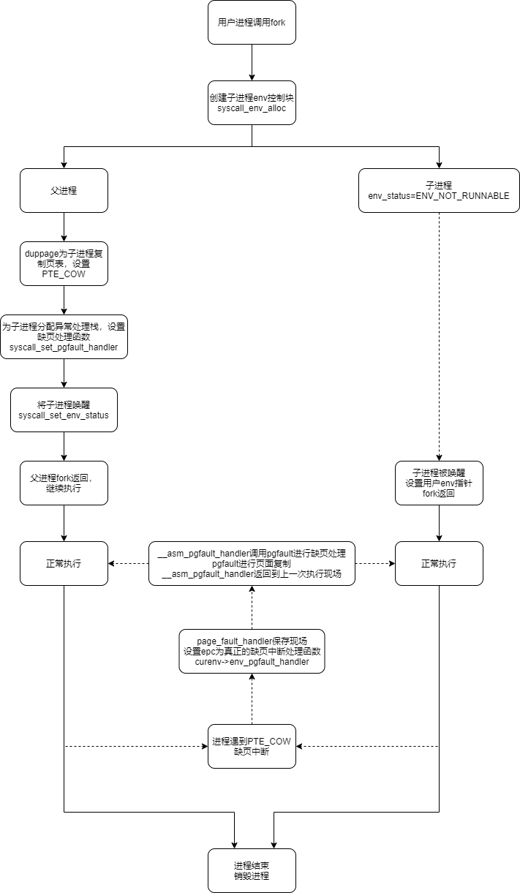
Fork流程图

Slide 26
Fork的实现
Exercise 4.8 ：请根据指导书步骤提示以及代码中的注释提示，填写 lib/syscall_all.c 中的 sys_env_alloc 函数。
该函数比较简单，即分配一个子进程env控制块，并设定一定初始值，例如env_status，env_pri，env_tf等。
Exercise 4.9 ：按照指导书的提示，填写 user/fork.c 中的fork 函数中关于sys_env_alloc的部分和“子进程”执行的部分
Fork中包括“父进程部分”和“子进程部分”，其中子进程只需要对用户态的env指针进行更新即可。

Slide 27
Fork的实现
Exercise 4.10 ：结合代码注释以及上述提示，填写 user/fork.c 中的 duppage 函数。
Fork需要复制父进程的页表给子进程，duppage函数负责复制单个页面映射，以及页面标志设置：
只读页面：按照相同权限（只读）映射给子进程即可
共享页面：即具有PTE_LIBRARY标记的页面，这类页面需要保持共享的可写的状态
写时复制页面：即具有PTE_COW标记的页面，这类页面是上一次的fork的duppage的结果
可写页面：需要给父进程和子进程的页表项都加上PTE_COW标记

Slide 28
Fork的实现
Exercise 4.11：根据指导书提示以及代码注释，完成 lib/traps.c 中的 page_fault_handler 函数，设置好异常处理栈以及epc寄存器的值。
该函数比较简单，主要工作为：保存现场，设置异常栈sp寄存器的值，设置epc寄存器的值，使得返回用户态时能够进入缺页处理函数。
Exercise 4.12：完成 lib/syscall_all.c的sys_set_pgfault_handler 函数。
该函数比较简单，设置好子进程异常处理栈顶和异常处理函数即可。

Slide 29
Fork的实现
Exercise 4.13：填写 user/fork.c 中的 pgfault函数
Pgfault是子进程缺页处理的重点，主要工作为：分配临时页面，复制页面内容到临时页面上
可能需要的函数：syscall_mem_alloc，syscall_mem_map，syscall_mem_unmap
Exercise 4.14：填写 lib/syscall_all.c 中的sys_set_env_status 函数
该函数比较简单，设置好env_status，以及env从调度队列的插入或删除。

Slide 30
Fork的实现
Exercise 4.15 填写 user/fork.c 中的fork 函数中关于“父进程”执行的部分。
调用上述已经实现的duppage，syscall_set_pgfault_handler，syscall_set_env_status来完成这个过程。具体fork流程见前边讲述，根据你的理解完成整个fork流程

Slide 31
课下自行测试须知
你可以模仿fktest.c的方式构造用户进程
首先在user目录下新建xxx.c
在xxx.c中#include “lib.h”
在user/Makefile中的编译目标加上xxx.x和xxx.b
在init/init.c中用ENV_CREATE或者ENV_CREATE_PRIORITY创建用户进程user_xxx
用户进程执行过程：
入口：entry.S、libos.c
主函数：void umain()

Slide 32
课下测试结果
当你完成所有的Lab4的内容时，你才能使用我们提供的两个测试用的用户程序fktest（fork测试）、pingpong（fork以及IPC的测试）。
fktest会连续fork两次，所以会一共产生3个进程。它们分别输出不同的文本。
pingpong在进程fork之后互相发送数字，数字从递增到10结束。
如果你只完成了第一部分，想自行测试syscall功能，可以自行构造测试样例进行测试

Slide 33
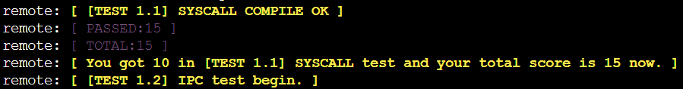
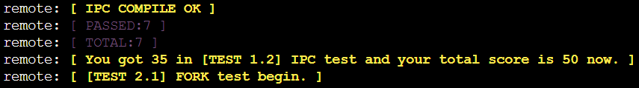
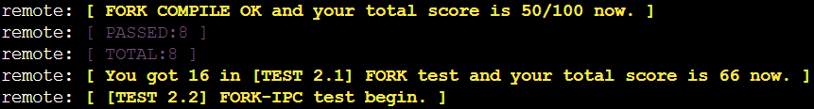
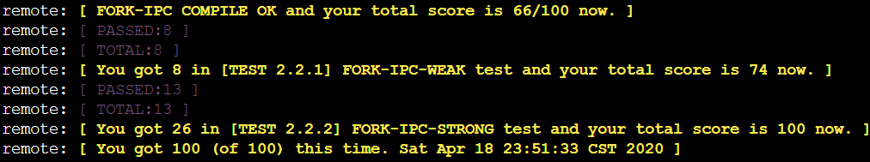
提交评测结果
完成第一部分syscall和ipc后：
完成第二部分fork后：

Slide 34
lab4-extra测试范围说明
lab4-extra 的范围是 系统调用和进程间通信
即需要完成Exercise4.1-4.7
但是课下分发的代码并没有能够在这一阶段能够直接运行的用户程序，请自行通过可能的手段（如编写测试用的用户程序）进行测试。

